Slide 1
মাল্টিমিডিয়া ক্লাসে
মাল্টিমিডিয়া ক্লাসে
সকলকে শুভেচ্ছা
সকলকে শুভেচ্ছা

Slide 2
পরিচিতি
মেফতাহুন নাহার কবিতা
বি,এ(অর্নাস), এম,এ(বাংলা)
প্রভাষক(বাংলা)
বিরামপুর চাঁদপুর ফাজিল মাদ্রাসা,
বিরামপুর,দিনাজপুর।
E-mail: kabitacpm@gmail.com
শ্রেণীঃ আলিম
বিষয়ঃ বাংলা ১ম পত্র
অধ্যায়ঃ এক
সময়ঃ 50 মিনিট
Notes:
শিক্ষক ও পাঠ পরিচিতি

Slide 3
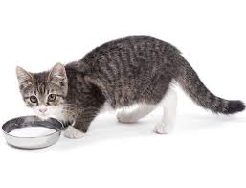
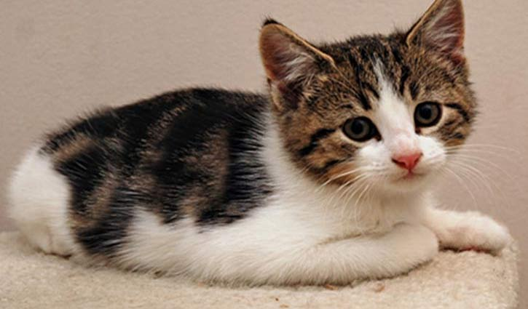
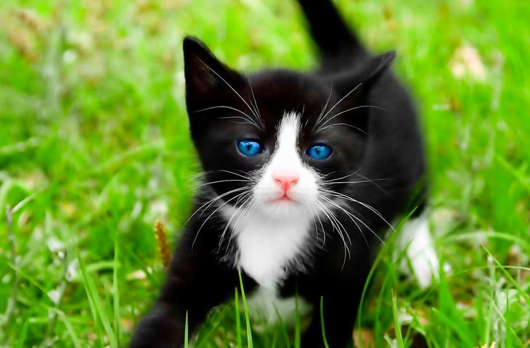
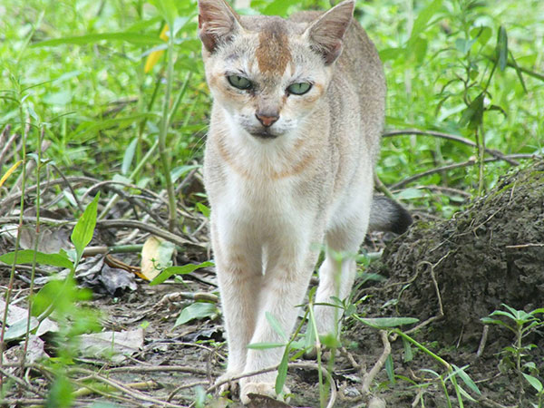
ছবিতে বিড়াল কি খাচ্ছে?
বিড়াল মিউ মিউ ডাকে
উপরের ছবিগুলো বিড়ালের?
বিড়াল দুধ খাচ্ছে।
তাহলে বলতো দেখি, কে মিউ মিউ ডাকে?
উপরের ছবিগুলো কিসের?

Slide 4
আজকের পাঠ
বিড়াল
বিড়াল

Slide 5
শিখনফল
এই পাঠ শেষে শিক্ষার্থীরা.......
১। লেখক পরিচিতি বলতে পারবে;
২। রম্য রচনা সম্পর্কে আলোকপাত করতে পারবে;
3। সমাজের দারিদ্রের অন্যতম একটি কারণ চিহ্নিত করতে পারবে;
4। প্রবন্ধের মূলবক্তব্য সম্পর্কে বলতে পারবে।

Slide 6
লেখক পরিচিতি
বঙ্কিমচন্দ্র চট্টোপাধ্যায়
জন্মঃ ২৬ জুন ১৮৩৮ সাল
কর্মজীবনঃ ডেপুটি ম্যাজিষ্ট্রেট, বিশিষ্ট সাহিত্যিক। সংবাদ প্রভাকরের অন্যতম লেখক এবং বঙ্গদর্শন পত্রিকাআর সম্পাদক ও প্রকাশক।
মৃত্যুঃ ১৮৯৪ সালের ০৮ই এপ্রিল
কৃতিত্বঃ ভারতীয় উপমহাদেশের প্রথম বাঙ্গালি স্নাতক ডিগ্রিধারী।
উপাধিঃ সাহিত্য সম্রাট।
মোট গ্রন্থ সংখ্যাঃ
৩৪টি
উপন্যাসসমূহঃ দুর্গেশনন্দিনী, কপালকুণ্ডলা, কৃষ্ণকান্তের উইল, বিষবৃক্ষ, মৃণালিনী, দেবীচৌধুরাণী, সীতারাম, আনন্দমঠ, যুগলাঙ্গুরীয়, রজনী, চন্দ্রশেখর, রাজসিংহ। এবং ইংরেজি উপন্যাস-রাজমোহন’স ওয়াইফ।
প্রবন্ধগ্রন্থঃ কমলাকান্তের দপ্তর, লোকরহস্য, বিজ্ঞানরহস্য, সাম্য, কৃষ্ণচরিত্র, বিবিধ প্রবন্ধ।

Slide 7
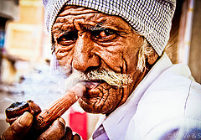
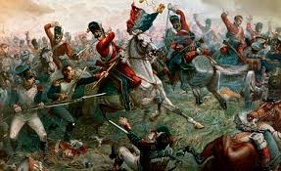
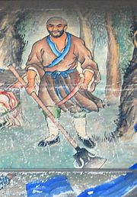
আফিমখোর কমলাকান্ত ঘরে খাটের উপর বসে হুঁকা টেনে টেনে ঝিমুচ্ছিল আর নেপোলিয়নের ওয়াটার’লু যুদ্ধ সম্পর্কে ভাবছিল।

Slide 8
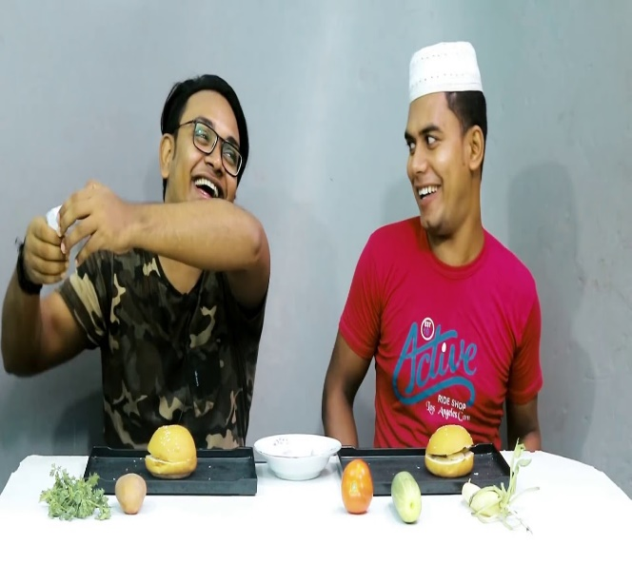
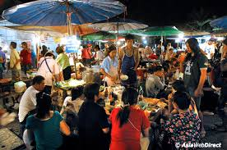
কৃপণ ধনী
বড় আয়োজনে খাবার
এরপর মার্জার ধনী অথচ কৃপণ লোকের ধনবৃদ্ধির চেষ্টাকে অপরাধ হিসাবে গণ্য করতে উপদেশ দিল। মার্জার বলল ধনী লোকের অভাব নেই বরং তাঁদের ভাণ্ডার প্রাচুর্যে পূর্ণ; তাঁরা যদি আরো ধনবৃদ্ধির চেষ্টা না করত, তাহলে দরিদ্রকে না খেয়ে মরতে হত না।

Slide 9
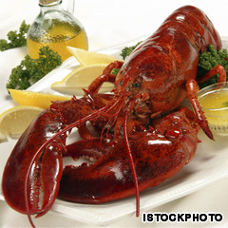
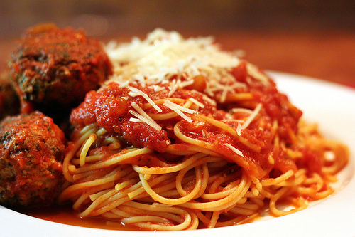
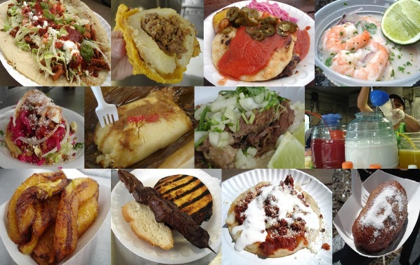
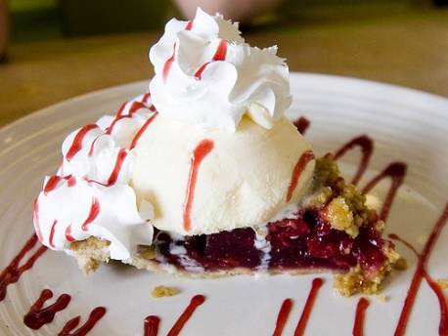
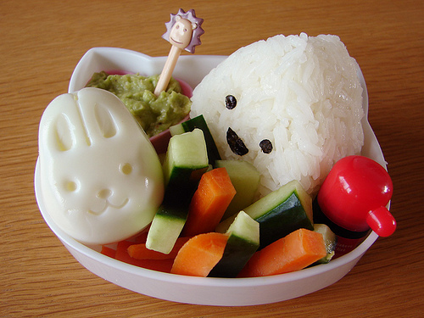
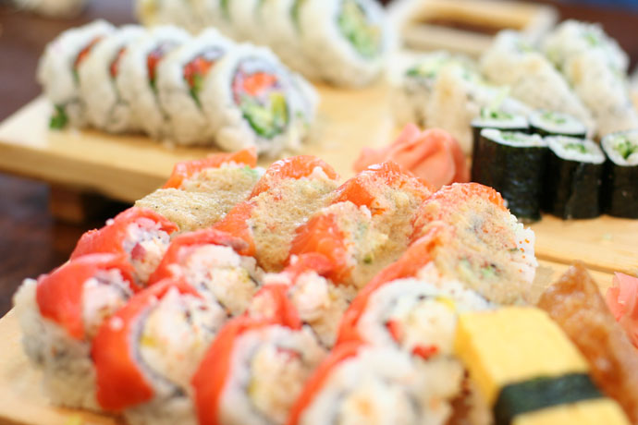
তোমরা মনুষ্য, আমরা বিড়াল; প্রাণি হিসেবে প্রভেদ নেই।ক্ষীর, সর, দুগ্ধ, দধি, মৎস্য, মাংস সব শুধু মানুষের জন্য কেন?

Slide 10
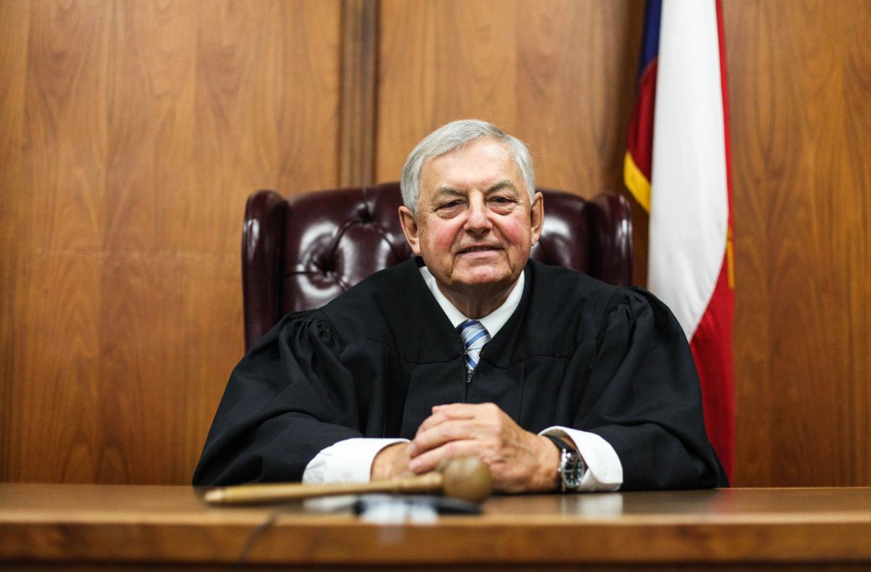
মার্জারের বক্তব্য- চুরির দায়ে যে বিচারক চোরকে শাস্তি দেন, উপবাস এবং দারিদ্রের কষ্ট বুঝার জন্য তাকে যেন অন্তত তিনদিন অভুক্ত রাখা হয়।

Slide 11
রম্যগল্পটির মূল-বার্তা
১। অভাবে স্বভাব নষ্ট
২। দরিদ্রের প্রতি দয়াবান হও
৩। ধনীর কৃপণতাই দারিদ্রের মূল কারণ
৪। তর্কে হেরে গেলে মানুষ ধর্মের নীতিকথা শোনায়
৫। বিড়াল এখানে বঞ্চিত মানুষের প্রতীক, বঞ্চিতের
প্রতিবাদ-রম্যগল্পটির মূল প্রতিপাদ্য।

Slide 12
একক কাজ
প্রশ্নঃ বঙ্কিমচন্দ্র চট্টোপাধ্যায় উপন্যাস সমূহের নাম লিখ।

Slide 13
জোড়ায় কাজ
প্রশ্নঃ ‘কেহ মরে বিল ছেঁচে, কেহ খায় কই’ বলতে
কি বোঝ?

Slide 14
দলীয় কাজ
প্রশ্নঃ ‘চোরের দণ্ড হয়; চুরির মূল যে কৃপণ, তাহার দণ্ড হয় না কেন?’ ব্যাখ্যা কর।
অথবা,
প্রশ্নঃ ‘তেলা মাথায় তেল দেওয়া মনুষ্য জাতির রোগ’ – ব্যাখ্যা কর।

Slide 15
মূল্যায়ন
১। বঙ্কিমচন্দ্র চট্টোপাধ্যায় কত সালে জন্মগ্রহন করেন?
২। তিনি কত সালে মৃত্যবরণ করেন?
৩। তাঁর গ্রন্থগুলোর নাম বল।
৪। তাঁর উপন্যাসগুলোর নাম বল।
৫। তাঁর উপাধি জি ছিল?
৬। তিনি পেশায় কি ছিলেন?
৭। শব্দগুলোর অর্থ বলঃ মার্জার, যষ্টি, কৃশ, অস্থি, কৃষ্ণ চর্ম, নির্জল, পাষাণবৎ, দিব্যকর্ণ, ভার্যার সহোদর, সতরঞ্চ, লাঙ্গুল, সোশায়ালিষ্টিক, নৈয়ায়িক, কস্মিনকাল।

Slide 16
বাড়ি কাজ
প্রশ্নঃ রম্যরচনা কি? ‘বিড়াল’ রম্যরচনাটির মূল-বক্তব্য সম্পর্কে তোমার মতামত লিখে আনবে।

Slide 17
সকলকে ধন্যবাদ
সকলকে ধন্যবাদ
আবার দেখা হবে।
আবার দেখা হবে।

